Slide 1
NER Task using T-NER Model: A Replication
Muhammad Hanif Fahreza - 1906351026
Taufiq Hadi Pratama - 1906350856

Slide 2
Named Entity Recognition (NER)

Slide 3
Definisi
Diberikan sebuah kalimat, tentukan entitas bernama dan tag yang ada pada kalimat tersebut.
Contoh: PERSON, ORGANIZATION, LOCATION, dst.
Sukarno proclaimed the independence of Republic of Indonesia on 1945

Slide 4
Definisi
Diberikan sebuah kalimat, tentukan entitas bernama dan tag yang ada pada kalimat tersebut.
Contoh: PERSON, ORGANIZATION, LOCATION, dst.
Sukarno proclaimed the independence of Republic of Indonesia on 1945

Slide 5
Definisi
Diberikan sebuah kalimat, tentukan entitas bernama dan tag yang ada pada kalimat tersebut.
Contoh: PERSON, ORGANIZATION, LOCATION, dst.
Sukarno proclaimed the independence of Republic of Indonesia on 1945
PERSON

Slide 6
Definisi
Diberikan sebuah kalimat, tentukan entitas bernama dan tag yang ada pada kalimat tersebut.
Contoh: PERSON, ORGANIZATION, LOCATION, dst.
Sukarno proclaimed the independence of Republic of Indonesia on 1945
PERSON
GEOPOLITICAL ENTITY

Slide 7
Input:
Sukarno proclaimed the independence of Republic of Indonesia on 1945.
Output:
Sukarno <PERSON> proclaimed the independence of Republic of Indonesia <GEOPOLITICAL ENTITY> on 1945.

Slide 8
Penjelasan Language Model
Beberapa language model dapat digunakan untuk memodelkan distribusi probabilitas kemunculan suatu token jika diberikan token-token konteks. NER sangat terbantu dengan fitur ini karena tag yang diberikan pada suatu token bergantung pada makna semantik token itu dan token-token sekitarnya (konteks).
Token konteks
Hadi
sedang berjalan menuju
Depok
Token entitas yang diprediksi

Slide 9
Language Model

Slide 10
Definisi
Aproksimasi dari aturan-aturan pada suatu bahasa dengan menggunakan distribusi probabilitas terhadap suatu urutan kata-kata.
P(“Saya sedang presentasi NLP”) = 0.78
P(“NLP dalam presentasi saya sedang”) = 0.02

Slide 11
NER dengan Deep Learning

Slide 12
Lebih tepatnya Neural Language Model…
Alih-alih menggunakan language model untuk word embedding, kita menggunakan vektor numerik dense sebagai word embedding.
Vektor word embedding ini juga perlu menyimpan informasi konteks dari setiap token (contextualized word embeddings).
Ada dua tahap yang dapat dilakukan:
Training from scratch
Fine-tune pre-trained model
Contoh: ELMo, BERT, Transformers, …

Slide 13
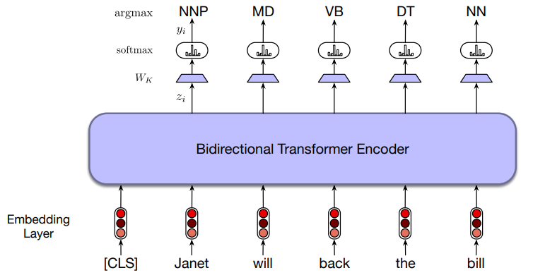
B-PER
O
O
O
B-LOC
Hanif
sedang
kuliah
di
Depok

Slide 14
T-NER

Slide 15
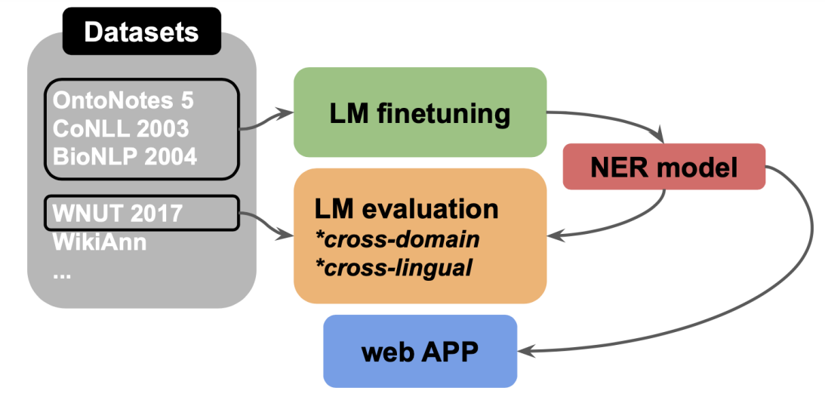
Apa itu T-NER?
Transformer-based Named Entity Recognition
Library di Python untuk mempermudah proses finetuning dari Neural Language Model yang sudah pre-trained.

Slide 16
Eksperimen

Slide 17
Dataset
Dataset | Banyak Kalimat
 | Train | Test | Validation
Broad Twitter Corpus (BTC) | 1,014 | 303 | 150
Tweebank | 1,639 | 710 | 1,201

Slide 18
Konfigurasi
Kami menggunakan model RoBERTa_{LARGE} yang sudah pre-trained, kemudian kami melakukan finetuning dengan hyperparameter sebagai berikut
Hyperparameter | Nilai
epoch | 10
batch_size | 32
gradient_accumulation_steps | 2
weight_decay | None
Hyperparameter | Nilai
random_seed | 42
n_max_config | 1
CRF | True
learning_rate | [10⁻⁴, 10⁻³]
learning_rate_warmup_step_ratio | 0.1

Slide 19
Hasil eksperimen - BTC
Dataset | Banyak Kalimat |  |  | Support
 | Prec | Recall | F1
Location | 0.86 | 0.68 | 0.76 | 111
Organization | 0.60 | 0.71 | 0.65 | 182
Person | 0.92 | 0.75 | 0.82 | 273
Other | 0.49 | 0.46 | 0.47 | 184
Micro Average | 0.71 | 0.66 | 0.68 | 750
Macro Average | 0.72 | 0.65 | 0.68 | 750

Slide 20
Hasil eksperimen - Tweebank
Dataset | Banyak Kalimat |  |  | Support
 | Train | Test | Validation
Location | 0.74 | 0.74 | 0.74 | 636
Organization | 0.72 | 0.64 | 0.68 | 1090
Person | 0.91 | 0.91 | 0.91 | 2650
Micro Average | 0.84 | 0.82 | 0.83 | 4376
Macro Average | 0.79 | 0.76 | 0.77 | 4376

Slide 21
Diskusi
Kedua model berhasil memprediksi entitas PERSON lebih baik pada kedua dataset dibandingkan entitas lain
Jarak antara micro-average dan macro-average yang lebih besar pada Tweebank dibandingkan BTC disebabkan tingkat imbalance pada Tweebank yang lebih tinggi
Metrik evaluasi Tweebank yang secara umum lebih tinggi dibandingkan BTC disebabkan Tweebank mempunyai data yang lebih besar sehingga semakin banyak kemungkinan token yang dapat diberikan tag entitas

Slide 22
Terima Kasih

